Slide 1

PHÒNG GIÁO DỤC VÀ ĐÀO TẠO ……….
TRƯỜNG …………..
MÔN TOÁN 7 (CÁNH DIỀU )
GV:…..
NĂM HỌC: 2022 - 2023

Slide 2
1. Giáo viên
SGK, kế hoạch bài dạy, phiếu bài tập, máy chiếu
2. Học sinh
SGK.
Vở ghi
Dụng cụ học tập.

Slide 3











Slide 4


Hình thành kiến thức
Mở đầu
Luyện tập
Vận dụng – Tìm tòi
CÁC HOẠT ĐỘNG

Slide 5

HOẠT ĐỘNG
MỞ ĐẦU

Slide 6


TRÒ CHƠI AI LÀ TRIỆU PHÚ

Slide 7
01:00
00:59
00:58
00:57
00:56
00:55
00:54
00:53
00:52
00:51
00:50
00:49
00:48
00:47
00:46
00:45
00:44
00:43
00:42
00:41
00:40
00:39
00:38
00:37
00:36
00:35
00:34
00:33
00:32
00:31
00:30
00:29
00:28
00:27
00:26
00:25
00:24
00:23
00:22
00:21
00:20
00:19
00:18
00:17
00:16
00:15
00:14
00:13
00:12
00:11
00:10
00:09
00:08
00:07
00:06
00:05
00:04
00:03
00:02
00:01
00:00
Câu hỏi 1: Tổng của đa thức biết và
A.
B.
C.
D.

Slide 8
01:00
00:59
00:58
00:57
00:56
00:55
00:54
00:53
00:52
00:51
00:50
00:49
00:48
00:47
00:46
00:45
00:44
00:43
00:42
00:41
00:40
00:39
00:38
00:37
00:36
00:35
00:34
00:33
00:32
00:31
00:30
00:29
00:28
00:27
00:26
00:25
00:24
00:23
00:22
00:21
00:20
00:19
00:18
00:17
00:16
00:15
00:14
00:13
00:12
00:11
00:10
00:09
00:08
00:07
00:06
00:05
00:04
00:03
00:02
00:01
00:00
Câu hỏi 2: Hiệu của đa thức biết
và
A.
B.
C.
D.

Slide 9
01:00
00:59
00:58
00:57
00:56
00:55
00:54
00:53
00:52
00:51
00:50
00:49
00:48
00:47
00:46
00:45
00:44
00:43
00:42
00:41
00:40
00:39
00:38
00:37
00:36
00:35
00:34
00:33
00:32
00:31
00:30
00:29
00:28
00:27
00:26
00:25
00:24
00:23
00:22
00:21
00:20
00:19
00:18
00:17
00:16
00:15
00:14
00:13
00:12
00:11
00:10
00:09
00:08
00:07
00:06
00:05
00:04
00:03
00:02
00:01
00:00
Câu hỏi 3: Bậc của đa thức hiệu biết
và
A. 1
B. 2
C. 0
D. 3

Slide 10
01:00
00:59
00:58
00:57
00:56
00:55
00:54
00:53
00:52
00:51
00:50
00:49
00:48
00:47
00:46
00:45
00:44
00:43
00:42
00:41
00:40
00:39
00:38
00:37
00:36
00:35
00:34
00:33
00:32
00:31
00:30
00:29
00:28
00:27
00:26
00:25
00:24
00:23
00:22
00:21
00:20
00:19
00:18
00:17
00:16
00:15
00:14
00:13
00:12
00:11
00:10
00:09
00:08
00:07
00:06
00:05
00:04
00:03
00:02
00:01
00:00
Câu hỏi 4: Đa thức được viết dưới dạng tổng của đa thức một biến nào
A.
B.
C.
D.

Slide 11
01:00
00:59
00:58
00:57
00:56
00:55
00:54
00:53
00:52
00:51
00:50
00:49
00:48
00:47
00:46
00:45
00:44
00:43
00:42
00:41
00:40
00:39
00:38
00:37
00:36
00:35
00:34
00:33
00:32
00:31
00:30
00:29
00:28
00:27
00:26
00:25
00:24
00:23
00:22
00:21
00:20
00:19
00:18
00:17
00:16
00:15
00:14
00:13
00:12
00:11
00:10
00:09
00:08
00:07
00:06
00:05
00:04
00:03
00:02
00:01
00:00
Câu hỏi 5:Đa thức được viết dưới dạng hiệu của hai đa thức nào dưới đây ?
A.
B.
C.
D.

Slide 12

CHƯƠNG IV
BIỂU THỨC ĐẠI SỐ
Tiết …,BÀI 3
PHÉP CỘNG, PHÉP TRỪ
ĐA THỨC MỘT BIẾN
Tiết 3: LUYỆN TẬP

Slide 13

HOẠT ĐỘNG
Hình thành kiến thức

Slide 14

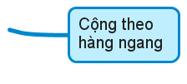
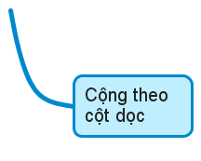


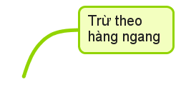
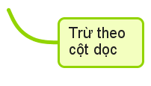
Tiết…, Bài 3. PHÉP CỘNG, PHÉP TRỪ ĐA THỨC MỘT BIẾN

Slide 15

HOẠT ĐỘNG
Luyện tập

Slide 16


Tiết…, Bài 3. PHÉP CỘNG, PHÉP TRỪ ĐA THỨC MỘT BIẾN
02:00
01:59
01:58
01:57
01:56
01:55
01:54
01:53
01:52
01:51
01:50
01:49
01:48
01:47
01:46
01:45
01:44
01:43
01:42
01:41
01:40
01:39
01:38
01:37
01:36
01:35
01:34
01:33
01:32
01:31
01:30
01:29
01:28
01:27
01:26
01:25
01:24
01:23
01:22
01:21
01:20
01:19
01:18
01:17
01:16
01:15
01:14
01:13
01:12
01:11
01:10
01:09
01:08
01:07
01:06
01:05
01:04
01:03
01:02
01:01
01:00
00:59
00:58
00:57
00:56
00:55
00:54
00:53
00:52
00:51
00:50
00:49
00:48
00:47
00:46
00:45
00:44
00:43
00:42
00:41
00:40
00:39
00:38
00:37
00:36
00:35
00:34
00:33
00:32
00:31
00:30
00:29
00:28
00:27
00:26
00:25
00:24
00:23
00:22
00:21
00:20
00:19
00:18
00:17
00:16
00:15
00:14
00:13
00:12
00:11
00:10
00:09
00:08
00:07
00:06
00:05
00:04
00:03
00:02
00:01
00:00
TG
Dạng 1: Tính tổng, hiệu các đa thức một biến
Bài 2 SGK/ 59: Xác định bậc của hai đa thức tổng, hiệu của:
Thảo luận theo nhóm bàn để thực hiện bài 2 SGK/59
+
-
Bậc của đa thức tổng là 4
Bậc của đa thức hiệu là 5

Slide 17
Tiết…, Bài 3. PHÉP CỘNG, PHÉP TRỪ ĐA THỨC MỘT BIẾN
Bài 5 SGK/59: Bạn Minh cho rằng “Tổng của hai đa thức bậc bốn luôn là đa thức bậc bốn” Bạn Quân cho rằng “Hiệu của hai đa thức bậc bốn luôn là đa thức bậc bốn”. Hai bạn Minh và Quân nói như vậy có đúng không? Em hãy giải thích?
Trả lời
Hai bạn Minh và Quân nói như vậy chưa đúng vì khi cộng hai đa thức bậc bốn nếu hệ số bậc 4 mà đối nhau thì khi cộng vào hệ số của bậc bốn bằng 0, đa thức tổng sẽ có bậc nhỏ hơn 4.
Khi trừ hai đa thức bậc bốn nếu hệ số bậc 4 mà bằng nhau thì khi trừ đi, hệ số của bậc bốn bằng 0, đa thức hiệu có bậc nhỏ hơn 4

Slide 18
Tiết…, Bài 3. PHÉP CỘNG, PHÉP TRỪ ĐA THỨC MỘT BIẾN
02:00
01:59
01:58
01:57
01:56
01:55
01:54
01:53
01:52
01:51
01:50
01:49
01:48
01:47
01:46
01:45
01:44
01:43
01:42
01:41
01:40
01:39
01:38
01:37
01:36
01:35
01:34
01:33
01:32
01:31
01:30
01:29
01:28
01:27
01:26
01:25
01:24
01:23
01:22
01:21
01:20
01:19
01:18
01:17
01:16
01:15
01:14
01:13
01:12
01:11
01:10
01:09
01:08
01:07
01:06
01:05
01:04
01:03
01:02
01:01
01:00
00:59
00:58
00:57
00:56
00:55
00:54
00:53
00:52
00:51
00:50
00:49
00:48
00:47
00:46
00:45
00:44
00:43
00:42
00:41
00:40
00:39
00:38
00:37
00:36
00:35
00:34
00:33
00:32
00:31
00:30
00:29
00:28
00:27
00:26
00:25
00:24
00:23
00:22
00:21
00:20
00:19
00:18
00:17
00:16
00:15
00:14
00:13
00:12
00:11
00:10
00:09
00:08
00:07
00:06
00:05
00:04
00:03
00:02
00:01
00:00
Dạng 2: Bài tập tìm đa thức chưa biết
TG
Bài 1: Tìm đa thức
biết
Thảo luận nhóm đôi để hoàn thành bài tập 1 trên phiếu học tập số 1
Bài giải.
Ta có:
mà
Vậy đa thức
.

Slide 19
Tiết…, Bài 3. PHÉP CỘNG, PHÉP TRỪ ĐA THỨC MỘT BIẾN
Dạng 2: Bài tập tìm đa thức chưa biết
02:00
01:59
01:58
01:57
01:56
01:55
01:54
01:53
01:52
01:51
01:50
01:49
01:48
01:47
01:46
01:45
01:44
01:43
01:42
01:41
01:40
01:39
01:38
01:37
01:36
01:35
01:34
01:33
01:32
01:31
01:30
01:29
01:28
01:27
01:26
01:25
01:24
01:23
01:22
01:21
01:20
01:19
01:18
01:17
01:16
01:15
01:14
01:13
01:12
01:11
01:10
01:09
01:08
01:07
01:06
01:05
01:04
01:03
01:02
01:01
01:00
00:59
00:58
00:57
00:56
00:55
00:54
00:53
00:52
00:51
00:50
00:49
00:48
00:47
00:46
00:45
00:44
00:43
00:42
00:41
00:40
00:39
00:38
00:37
00:36
00:35
00:34
00:33
00:32
00:31
00:30
00:29
00:28
00:27
00:26
00:25
00:24
00:23
00:22
00:21
00:20
00:19
00:18
00:17
00:16
00:15
00:14
00:13
00:12
00:11
00:10
00:09
00:08
00:07
00:06
00:05
00:04
00:03
00:02
00:01
00:00
TG
Bài 2: Cho các đa thức:
và
Tìm đa thức A(x) biết
Thảo luận nhóm để hoàn thành bài tập 2 trên phiếu học tập số 2
Bài giải
Ta có
Vậy
.

Slide 20

HOẠT ĐỘNG
VẬN DỤNG

Slide 21
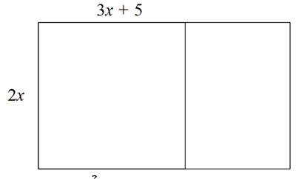
Tiết…, Bài 3. PHÉP CỘNG, PHÉP TRỪ ĐA THỨC MỘT BIẾN
Mảnh đất hình chữ nhật có chiều dài là mét. Người ta định trồng rau vào khoảng đất hình vuông (như hình vẽ) có cạnh là mét . Tính diện tích đất không trồng rau?
Thảo luận nhóm làm bài tập trong phiếu học tập số 2
Bài giải
Diện tích mảnh đất:
Ngoài cách giải trên còn có cách giải nào khác không?
02:00
01:59
01:58
01:57
01:56
01:55
01:54
01:53
01:52
01:51
01:50
01:49
01:48
01:47
01:46
01:45
01:44
01:43
01:42
01:41
01:40
01:39
01:38
01:37
01:36
01:35
01:34
01:33
01:32
01:31
01:30
01:29
01:28
01:27
01:26
01:25
01:24
01:23
01:22
01:21
01:20
01:19
01:18
01:17
01:16
01:15
01:14
01:13
01:12
01:11
01:10
01:09
01:08
01:07
01:06
01:05
01:04
01:03
01:02
01:01
01:00
00:59
00:58
00:57
00:56
00:55
00:54
00:53
00:52
00:51
00:50
00:49
00:48
00:47
00:46
00:45
00:44
00:43
00:42
00:41
00:40
00:39
00:38
00:37
00:36
00:35
00:34
00:33
00:32
00:31
00:30
00:29
00:28
00:27
00:26
00:25
00:24
00:23
00:22
00:21
00:20
00:19
00:18
00:17
00:16
00:15
00:14
00:13
00:12
00:11
00:10
00:09
00:08
00:07
00:06
00:05
00:04
00:03
00:02
00:01
00:00
TG
Diện tích đất trồng rau:
Diện tích cần tìm:

Slide 22


Slide 23


Hướng dẫn về nhà
Xem lại, các dạng bài tập đã chữa
Chuẩn bị bài mới: đọc trước bài phép nhân đa thức một biến, ôn lại các công thức về luỹ thừa
- Bài tập: Làm bài tập 3,4 trong SGK – T 58 và bài tập trong phiếu BTVN

Slide 24
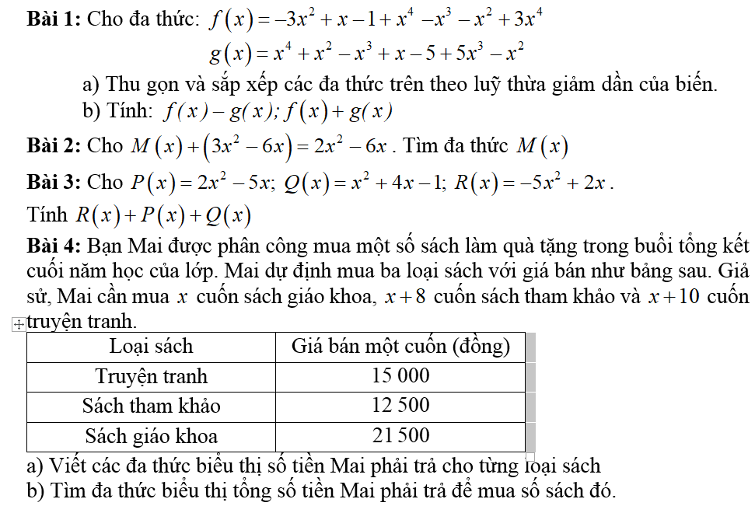

Slide 25


